Slide 1
Силовой каркас детектора SPD.

Slide 2
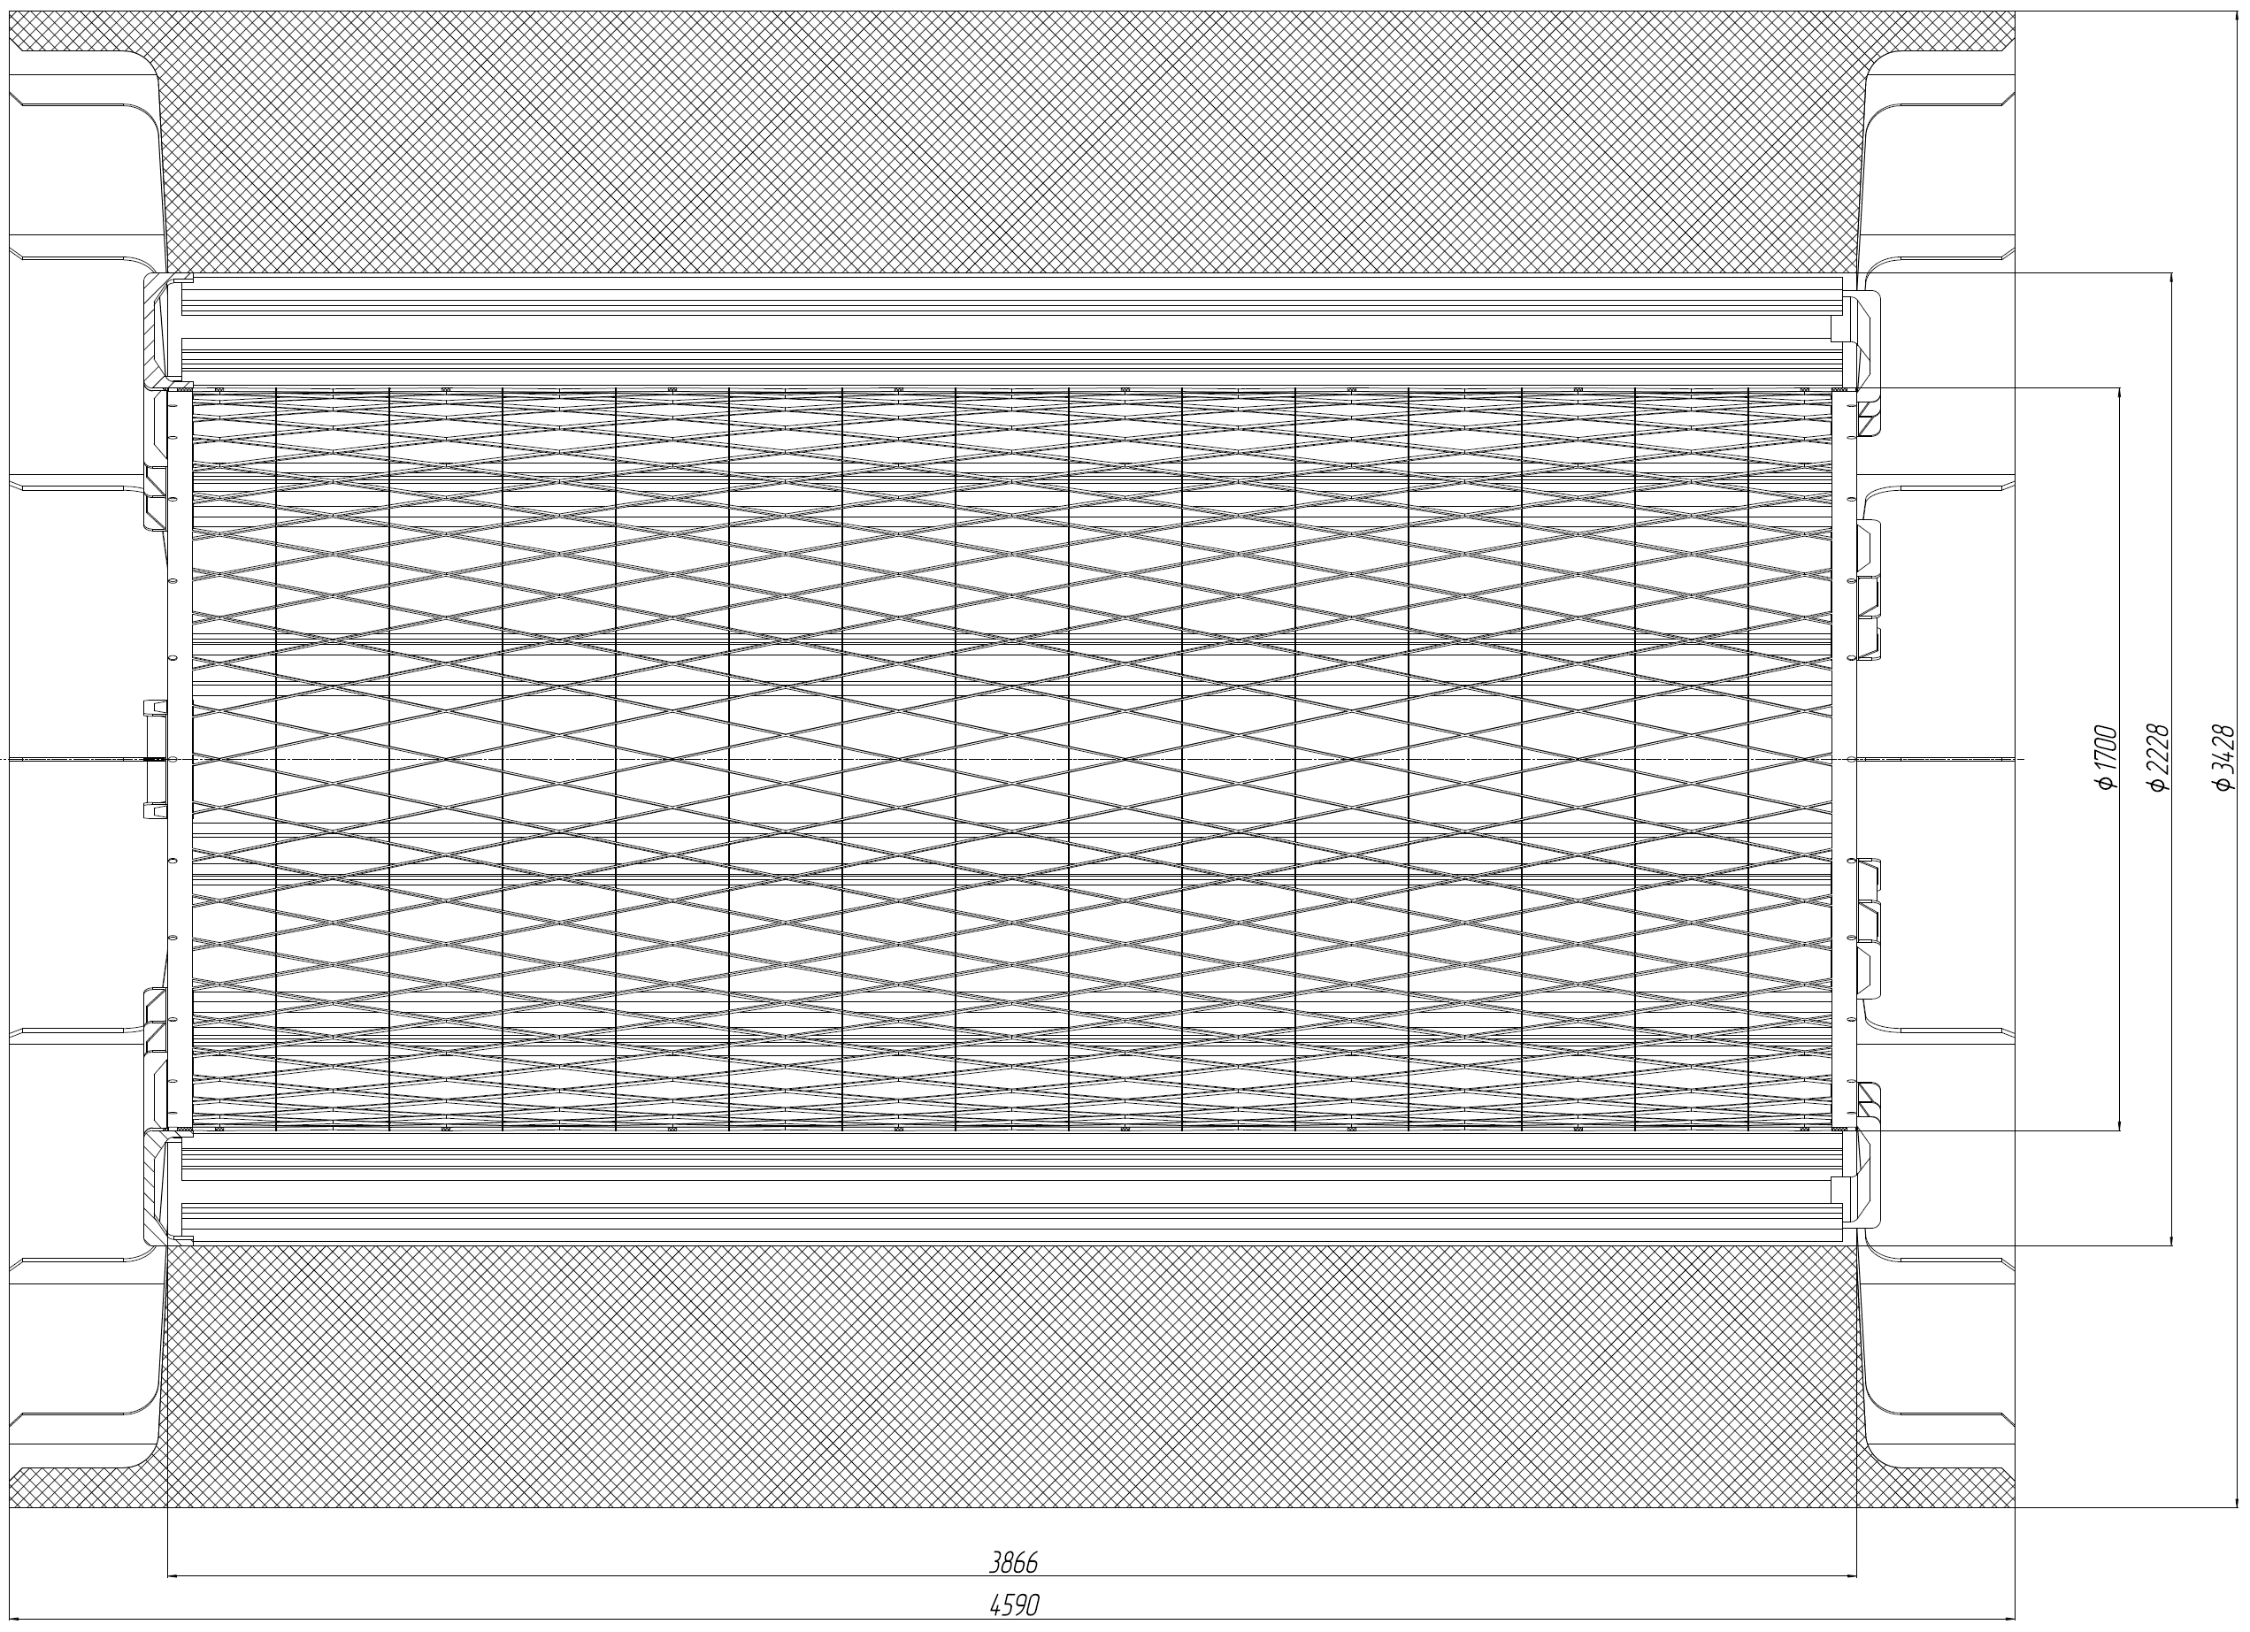
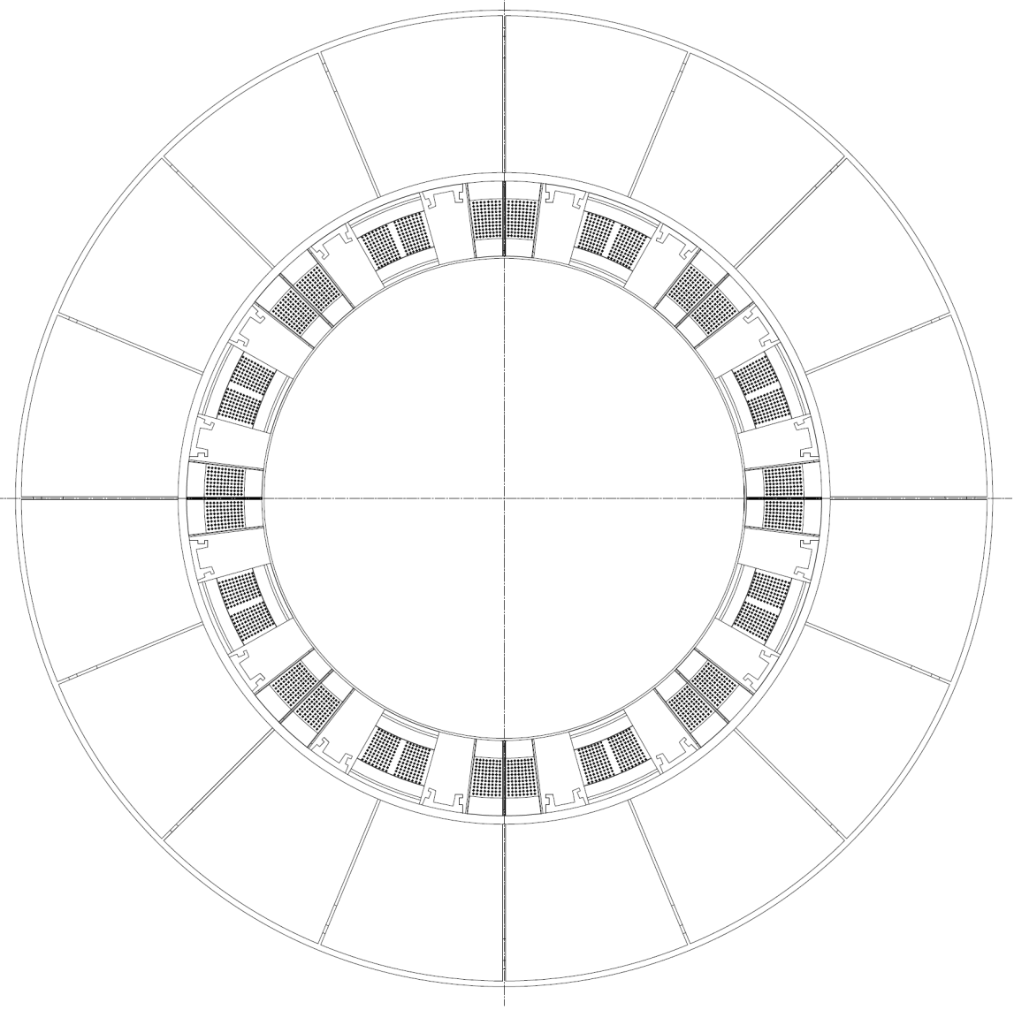
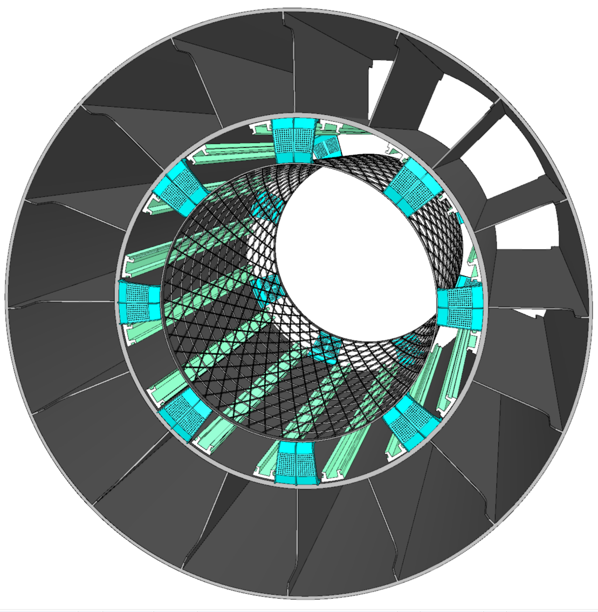
Кронштейн (сплав алюминиевый
АМг6 ГОСТ 4784-97)
Наружный корпус (углепластик на основе нити T700SC-12K,
пропитанной связующим ЭХД-МД ТУ В3-734-2013)
Корпус внутренних детекторов(углепластик на основе нити
T700SC-12K,пропитанной связующим ЭХД-МД ТУ В3-734-2013)
Рельс для установки модулей TOF (cплав алюминиевый АД33 ГОСТ 4784-97)

Slide 3
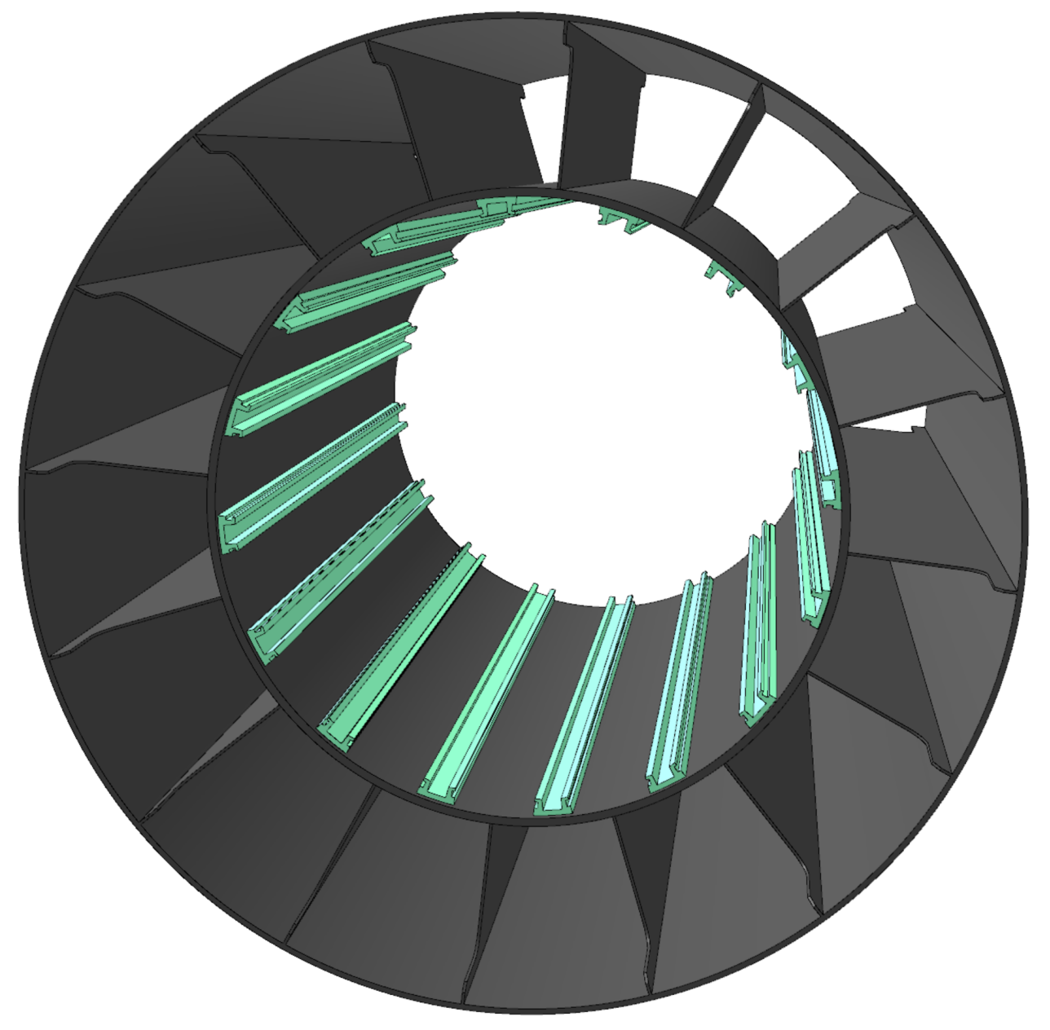
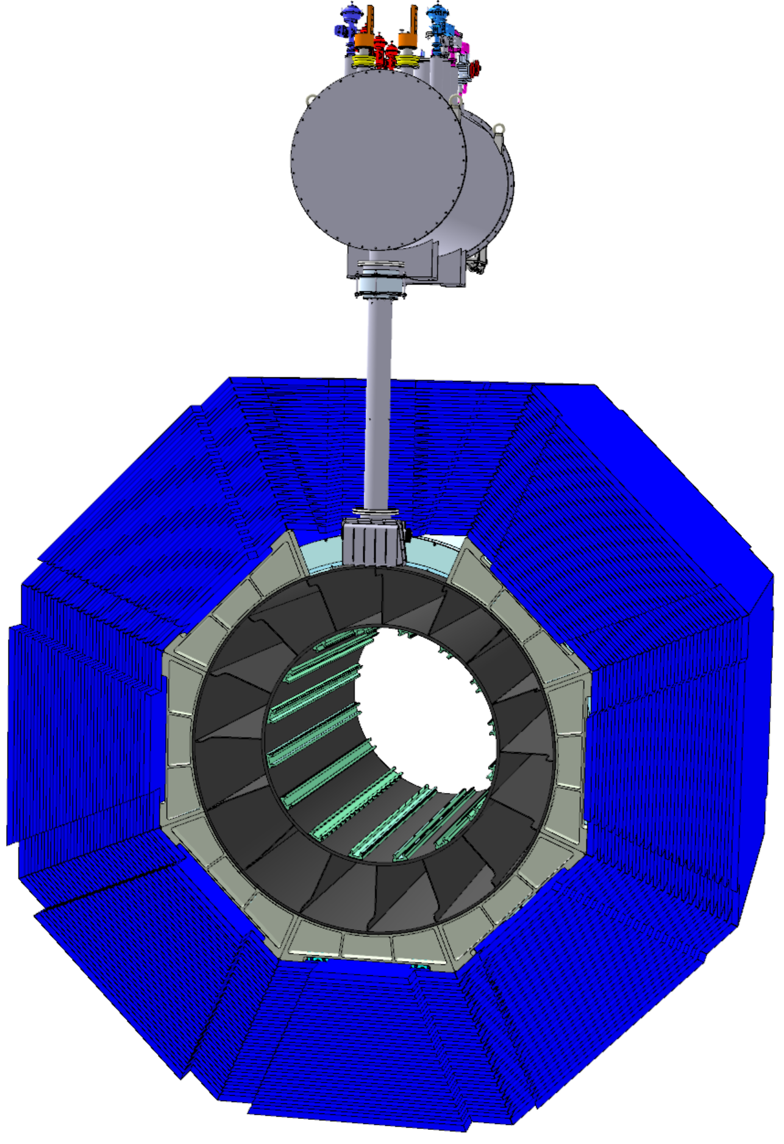
Ложемент составной(сплав алюминиевый АМг6 ГОСТ 4784-97

Slide 4
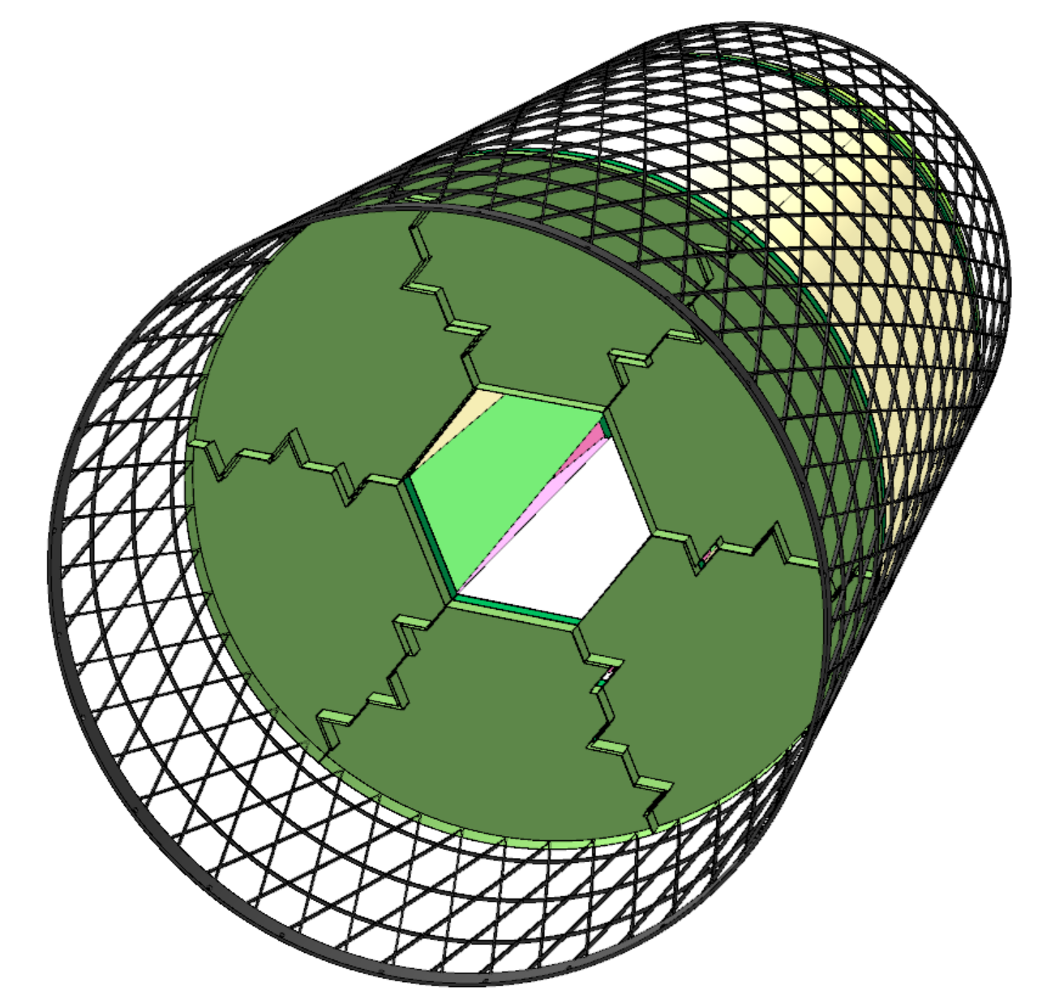
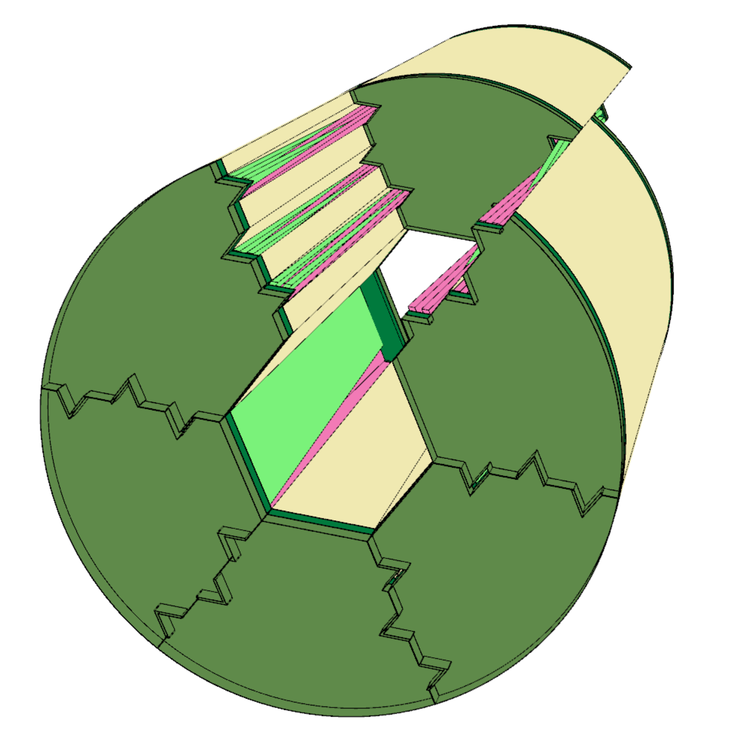
Корпус внутренних детекторов с баррельной частью STRAW
Газовый объём
Крышка газового объёма
и место для электроники

Slide 5
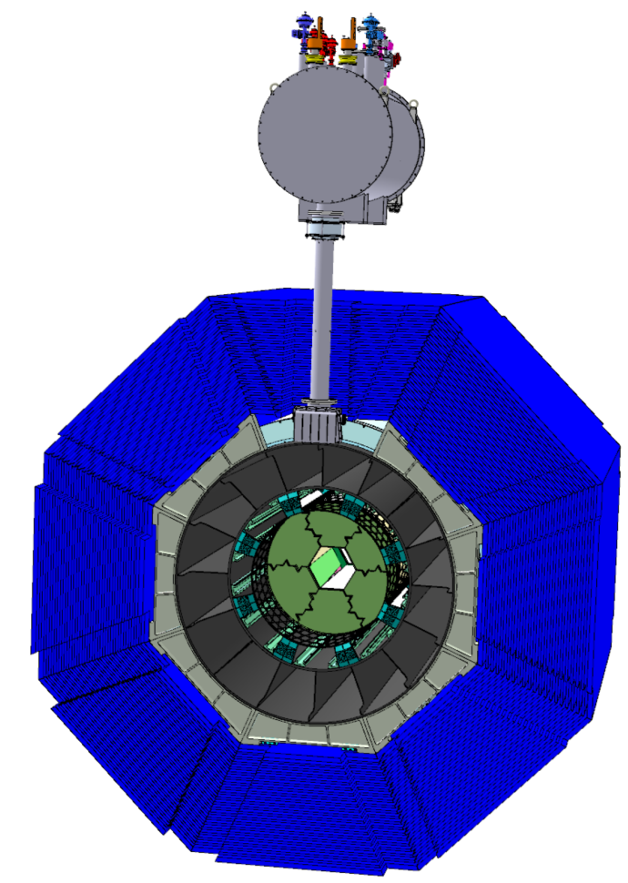
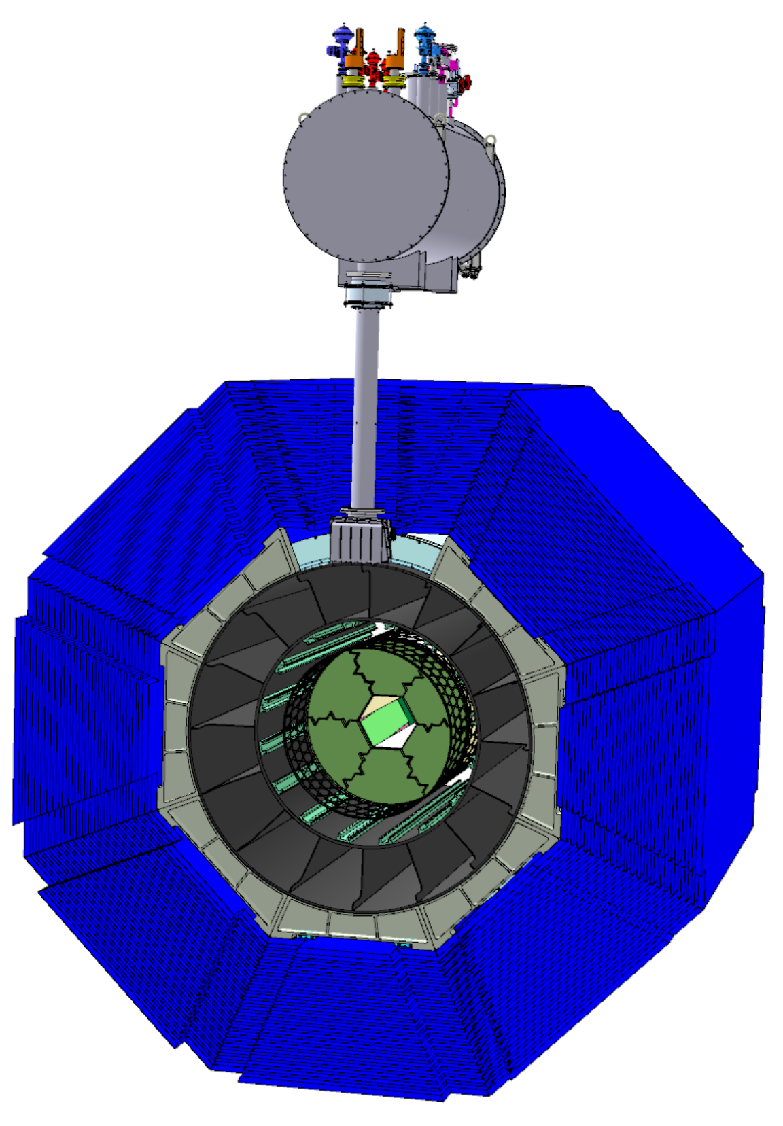
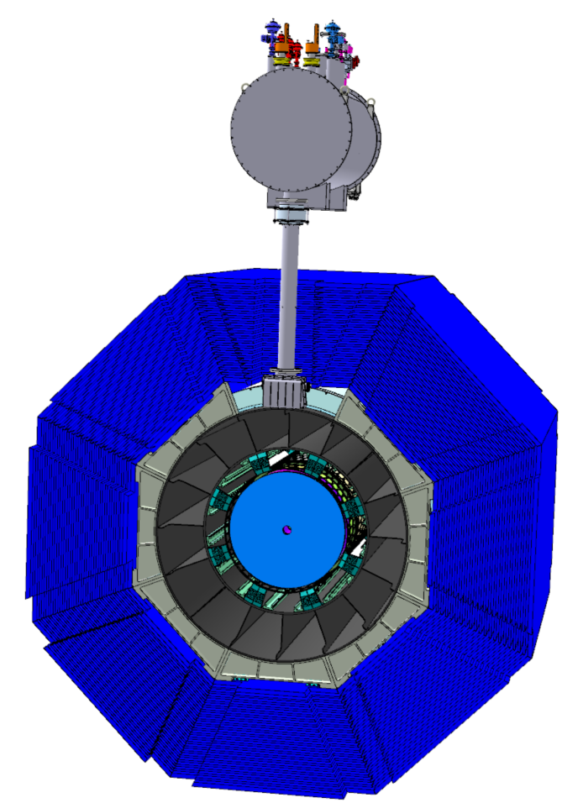
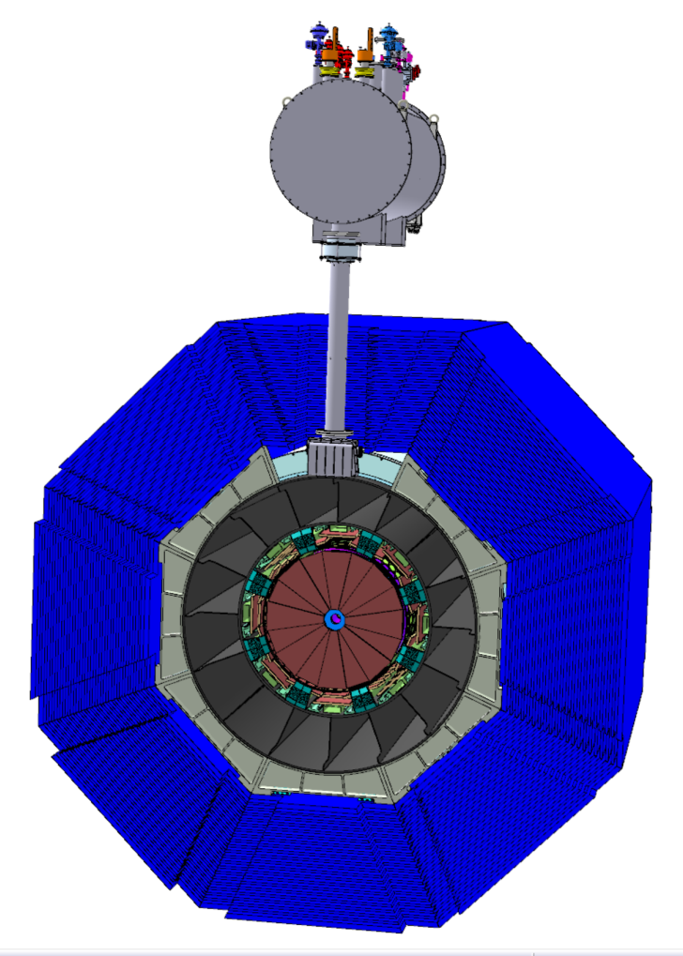
Наличие наружного и внутреннего корпусов позволяет реализовать
несколько сценариев сборки:

Slide 6
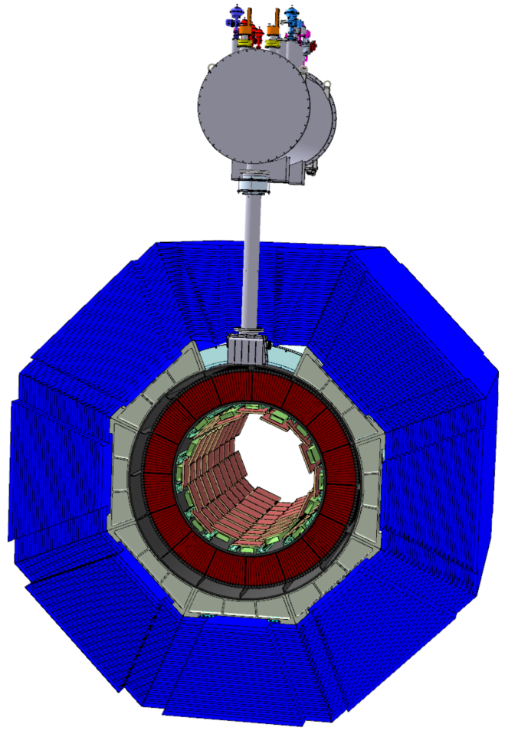
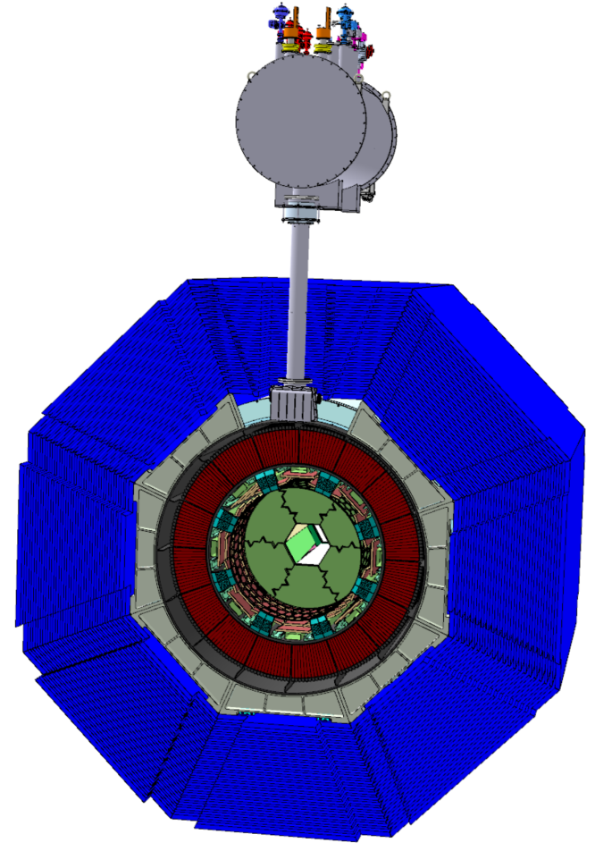
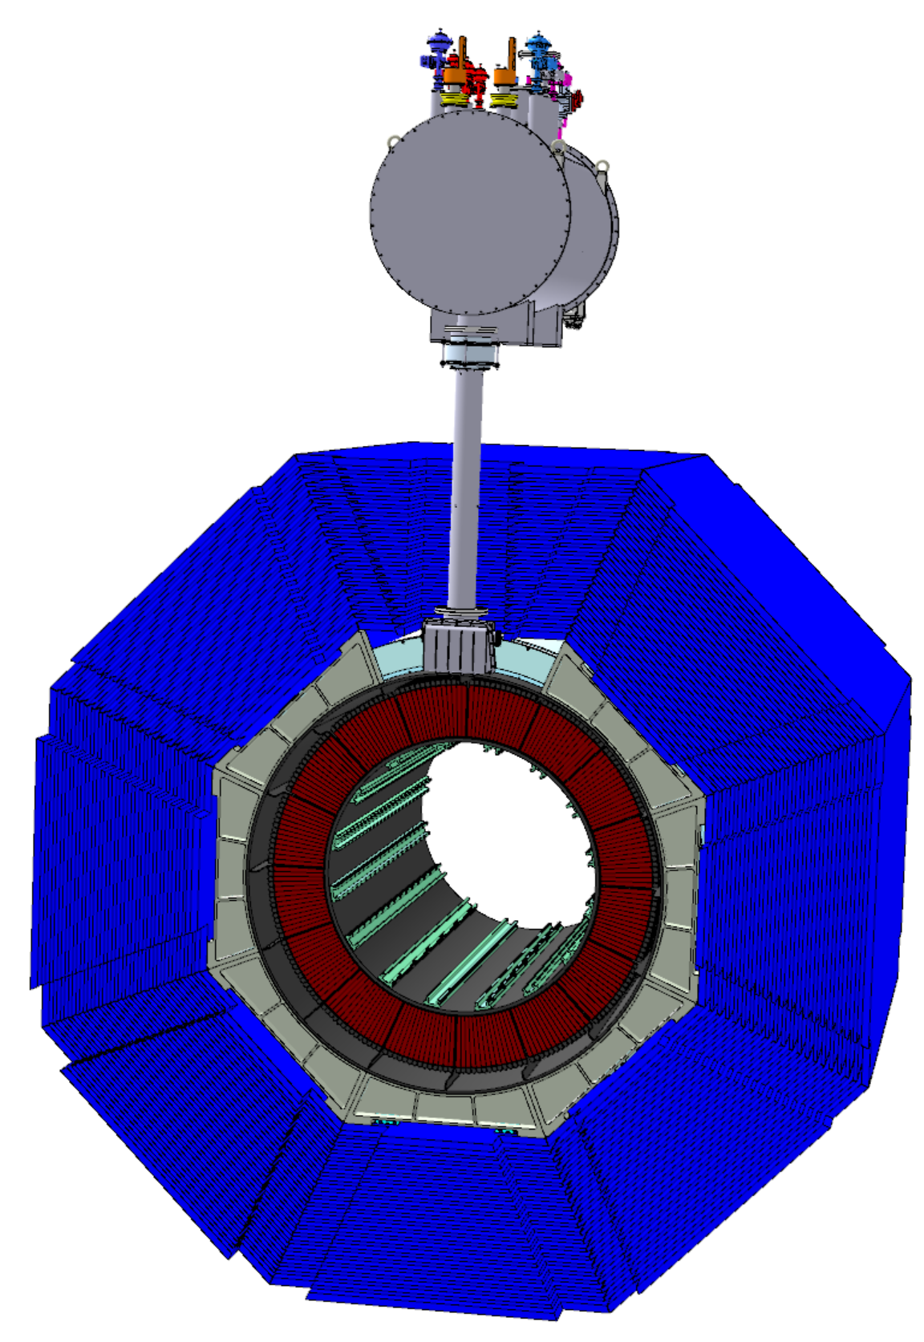
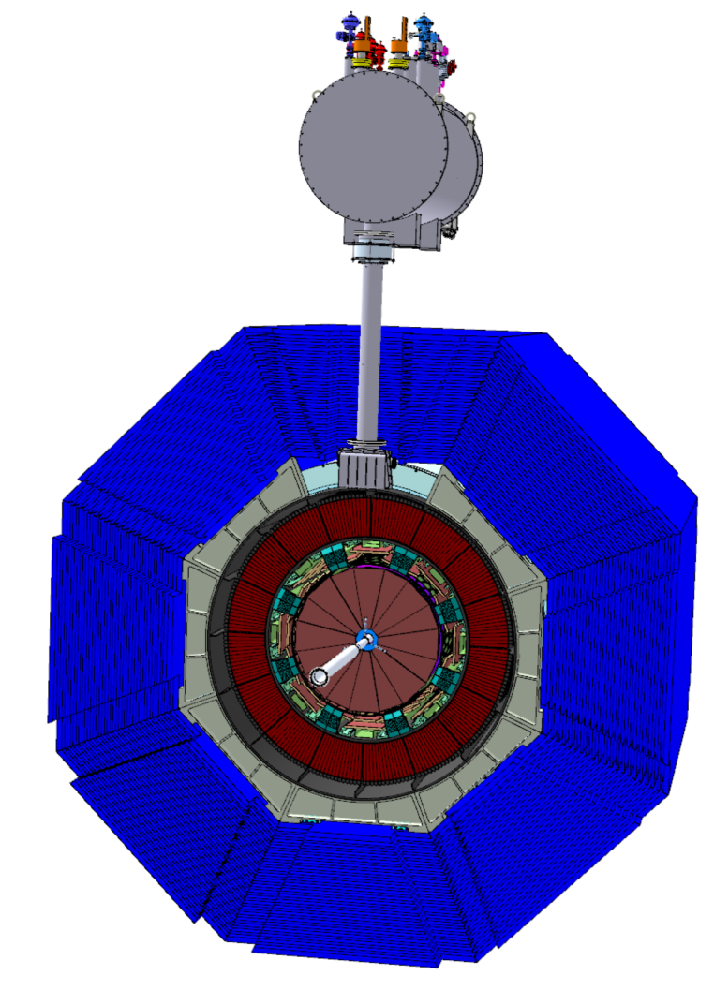


Slide 7
